Slide 1
企业信用信息公示报告
查询演示
法务审计处
2024.2.4

Slide 2
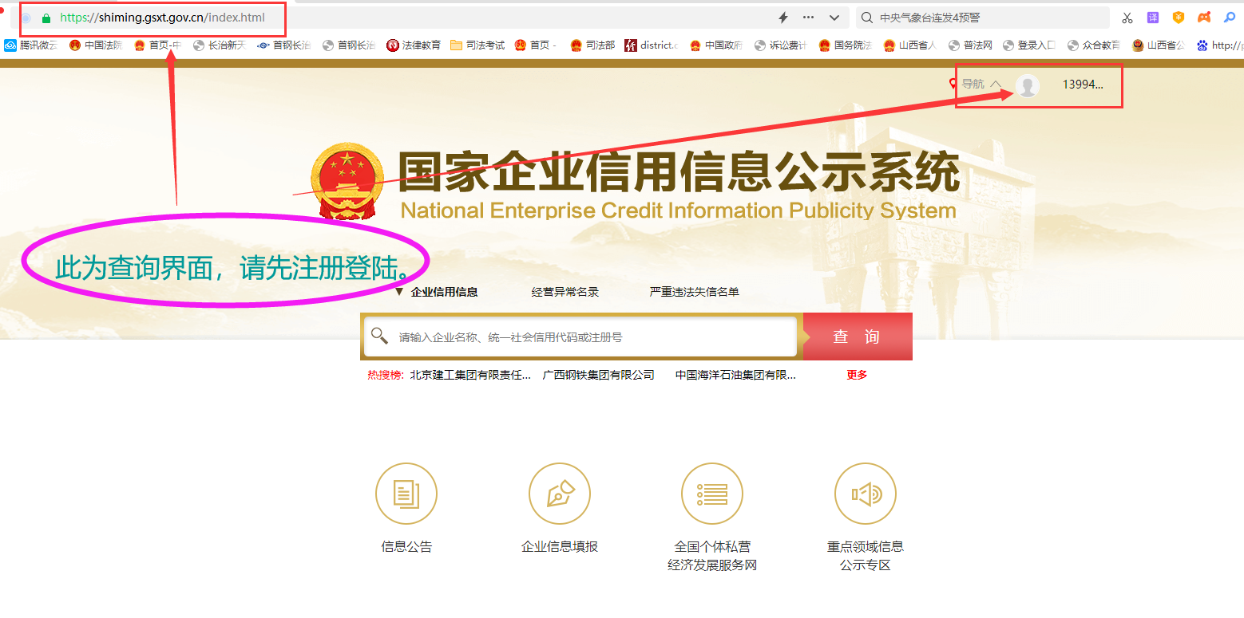
第1步：工商信息查询界面

Slide 3
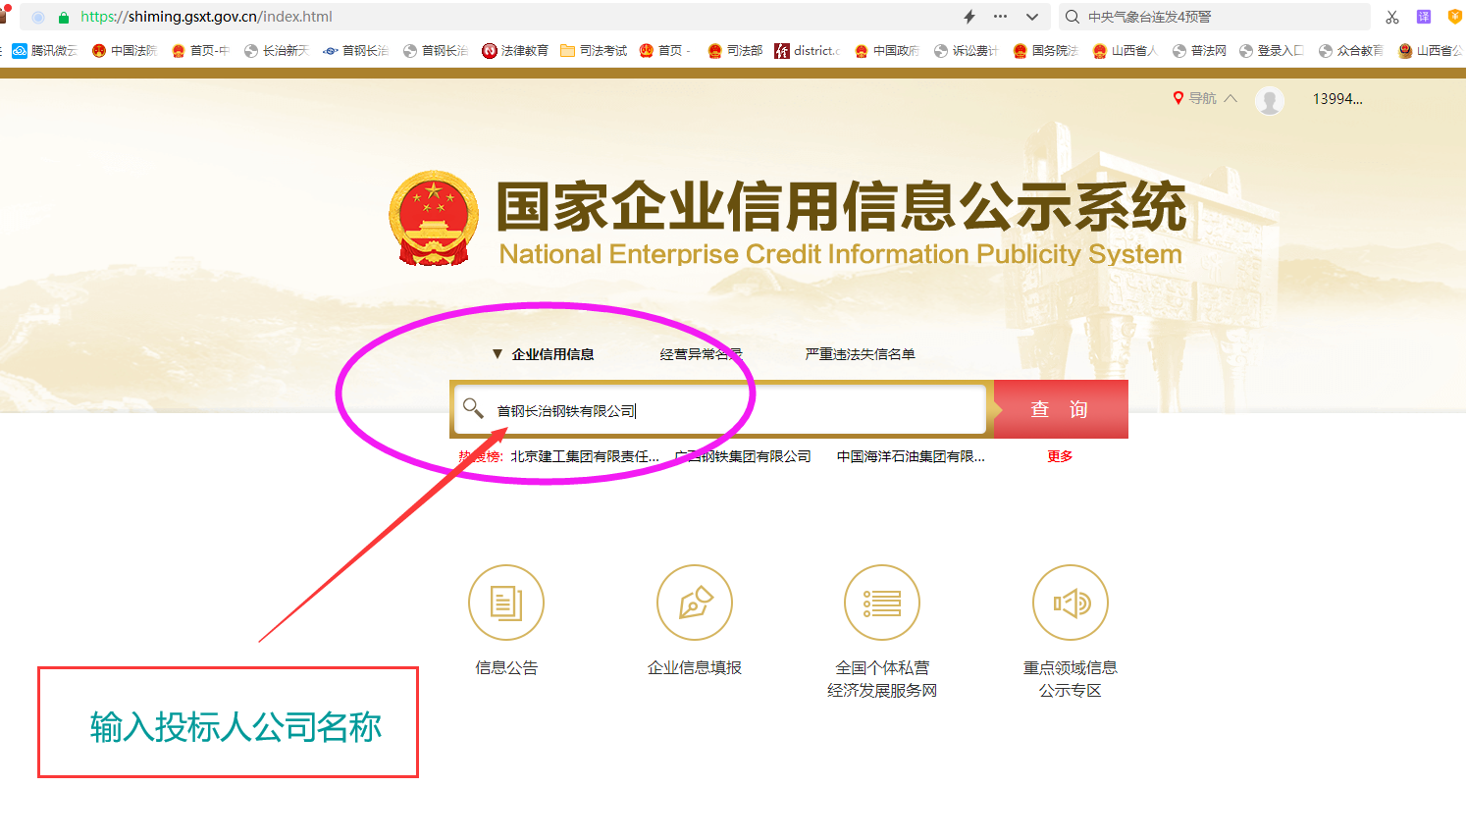
第2步：输入投标人单位名称

Slide 4
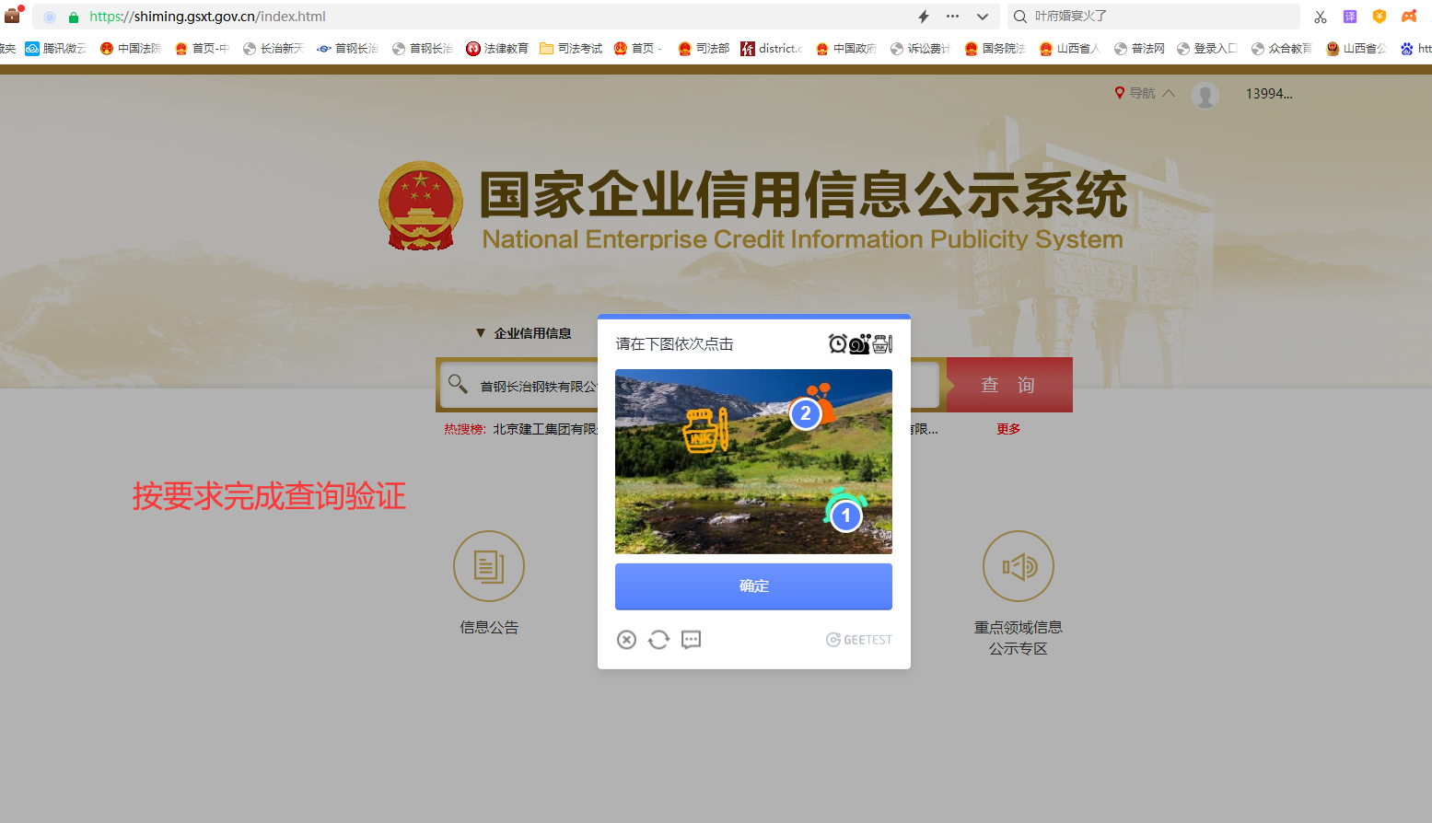
第3步：按要求完成查询验证

Slide 5
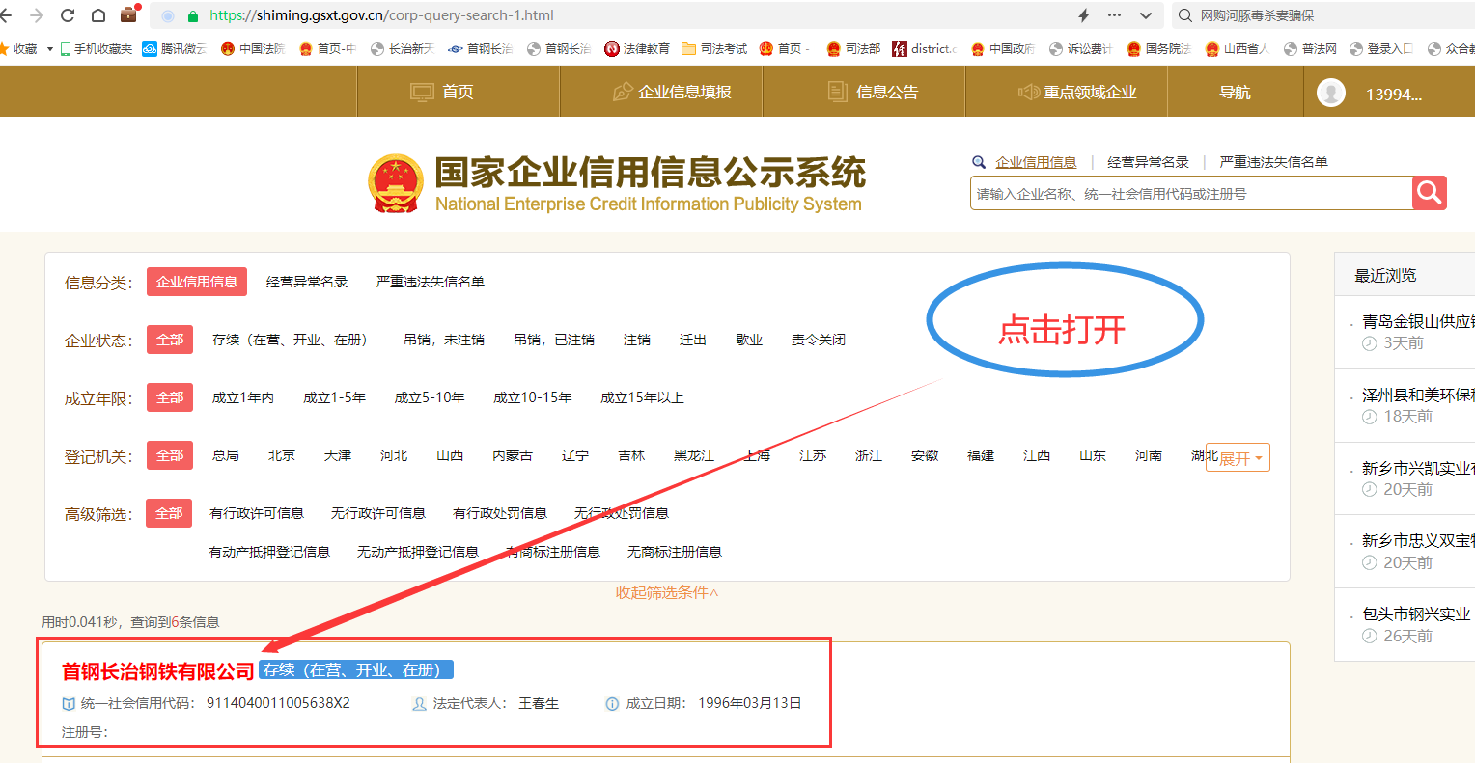
第4步：打开后的界面点击公司名称

Slide 6
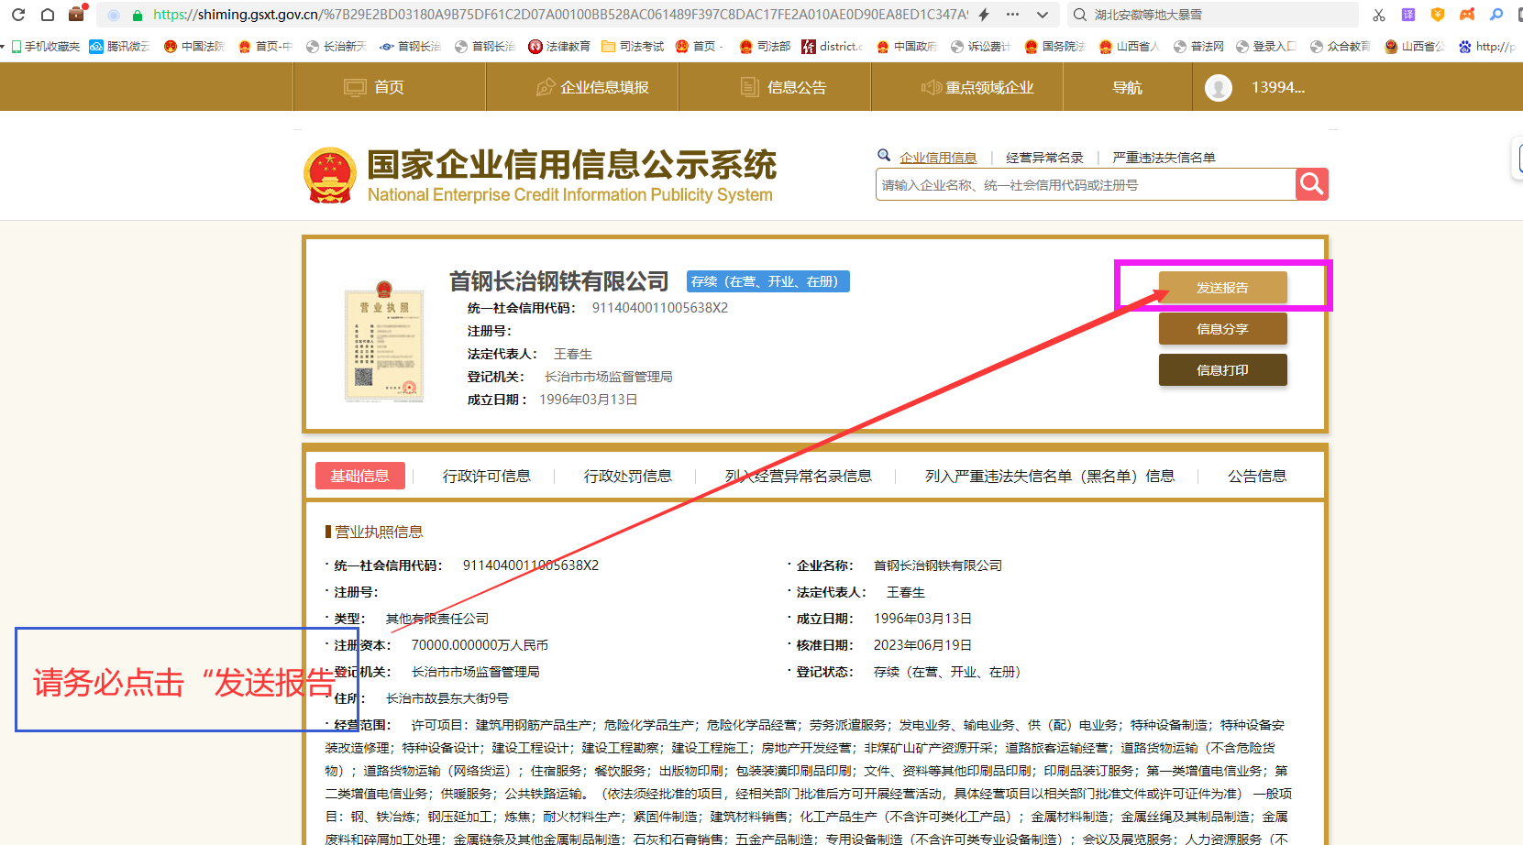
第5步：点击发送报告

Slide 7
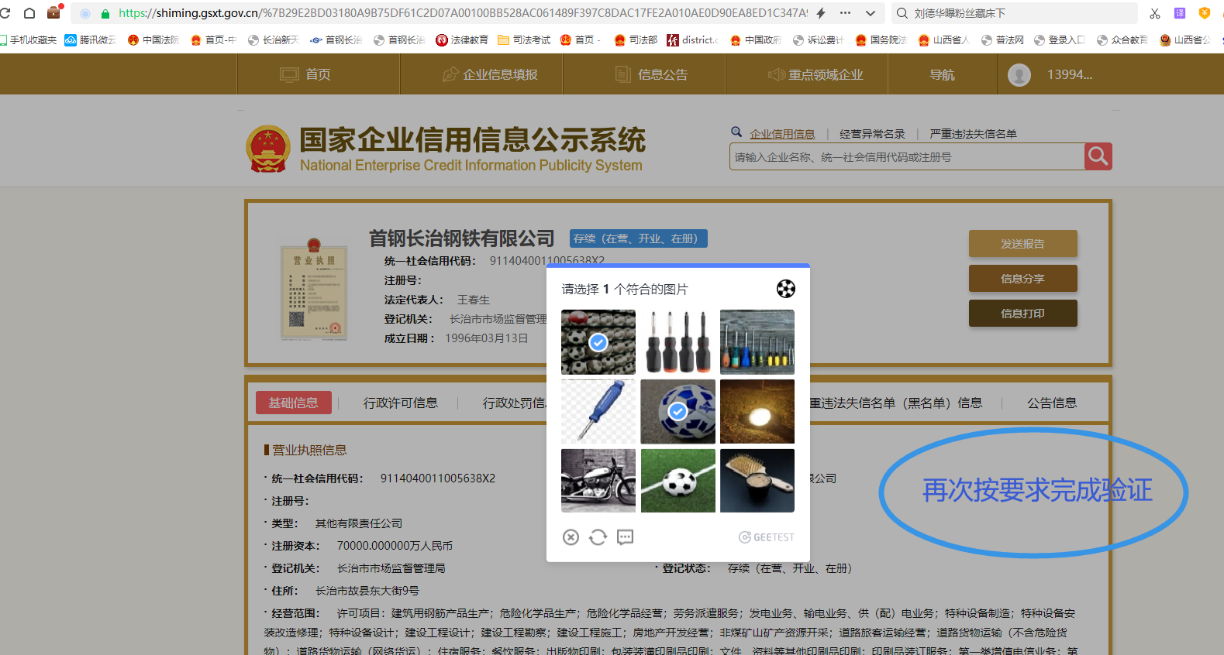
第6步：再次完成验证

Slide 8
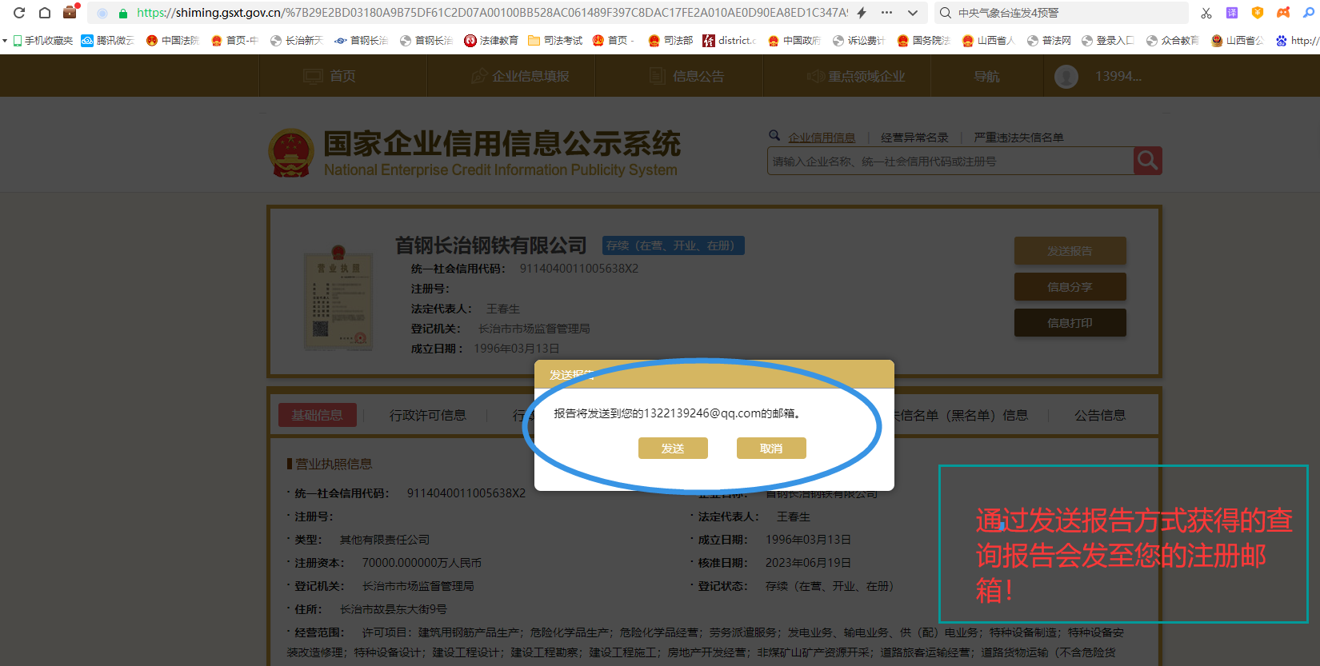
第7步：完成查询，报告发至邮箱

Slide 9
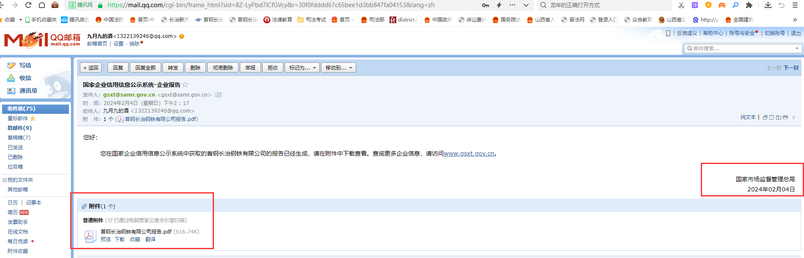
第8步：完成查询，查询报告发至注册的邮箱

Slide 10
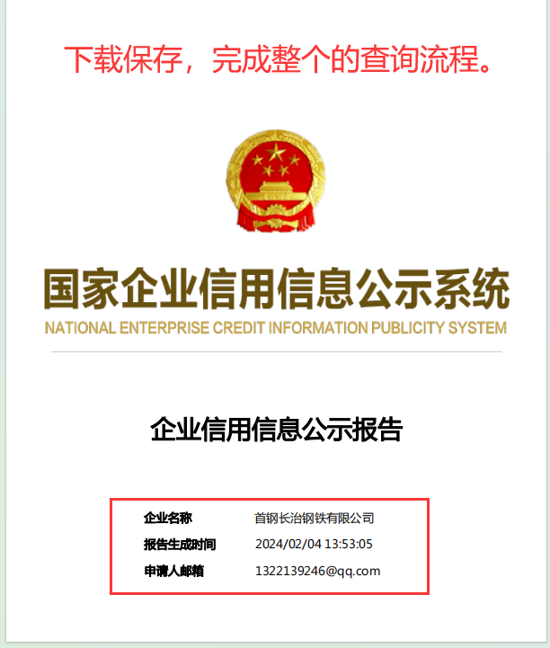
第9步：点击下载完成查询

Slide 11
第10步：相关提示
1.下载的查询报告作为单独的报名材料直接发送审核即可，无需再打印再扫描再盖章。
2.文档名称必须有投标人单位名称且需要注明企业信用信息公示报告。
3.只有相关版块的查询截图而无通过发送报告方式获得的查询报告均为制作不合格。
4.报名时的查询报告可以发送完整的PDF版本。投标时的该查询报告，如果报告页数较多，可以只从首页打印至最近一个年度报告完毕即可。打印材料的每一页均需要加盖投标人的行政印鉴。
5.相关查询报告，我们会进行认真地复查复核。在任何一个阶段，如果发现查询报告不真实，均会取消相关资格，并按要求列入首钢长钢公司的重点黑名单。以后不得再同首钢长钢公司及首钢钢铁版块下属的所有公司进行再合作。

